Slide 1
x86 Linux漫谈

Slide 2
大纲
x86硬件平台
Linux操作系统

Slide 3
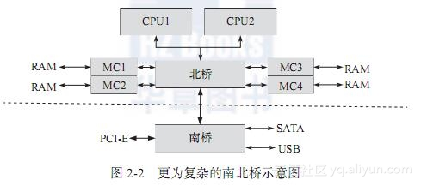
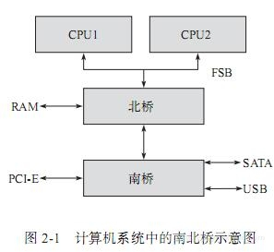
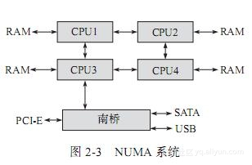
架构演进——x86硬件平台

Slide 4

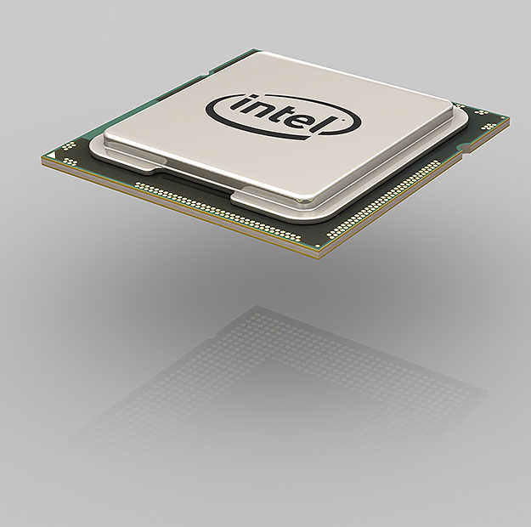
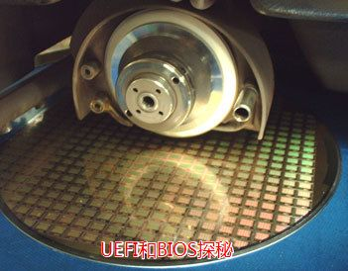
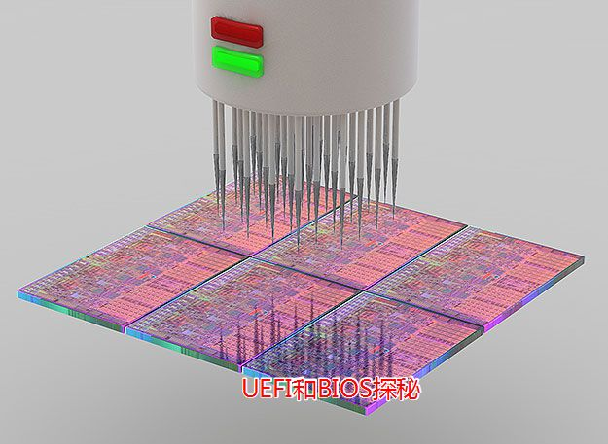
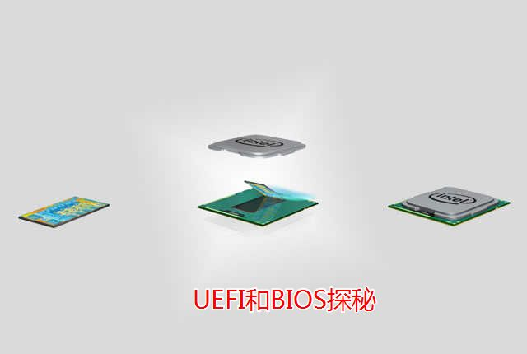
CPU如何制造——x86硬件平台

Slide 5
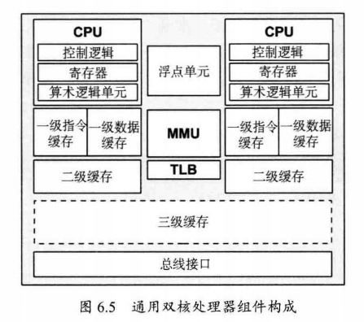
CPU内部结构——x86硬件平台
计算单元
L1 Cache
L2 Cache
L3 Cache(LLC)
MMU
TLB

Slide 6
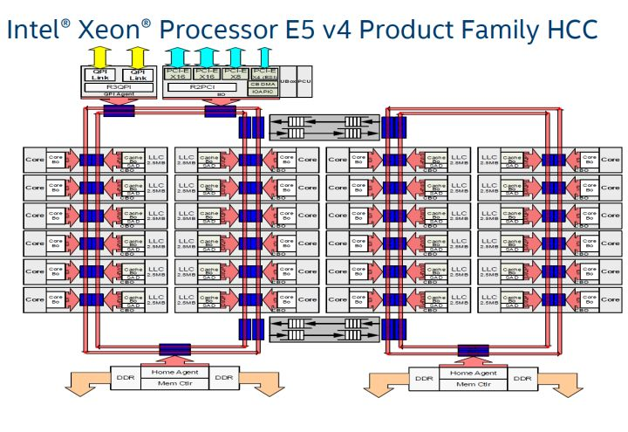
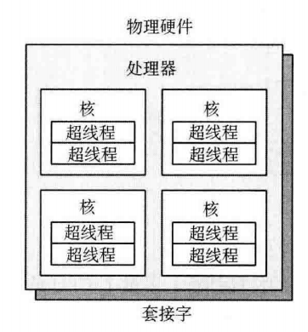
CPU内部结构——x86硬件平台

Slide 7
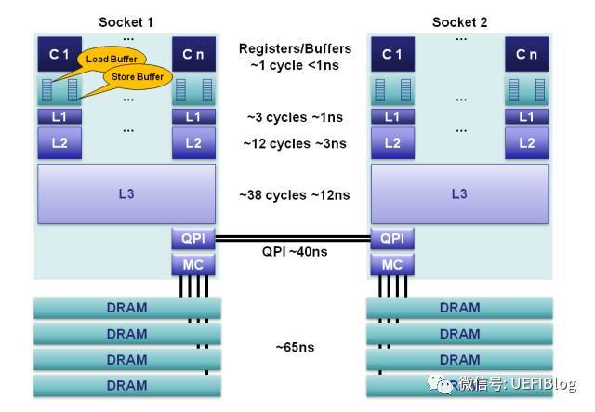
内存访问时间——x86硬件平台
Socket
Cycle
Cache miss
QPI(UPI)

Slide 8
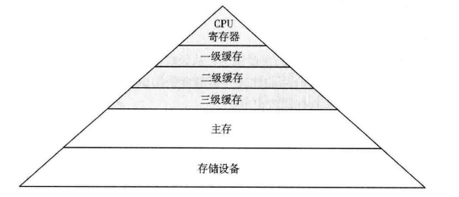
存储结构——x86硬件平台
金字塔存储结构
缓存大小
存取延迟
Swap

Slide 9
CPU指令——x86硬件平台
CPU功能单元（预取、解码、执行、内存访问、寄存器写回）
流水线、乱序执行
用户时间/内核时间
计算时间/Stall时间/IO时间
IPC(Instruction Per Cycle)

Slide 10
Linux操作系统
简介
Shell
Core

Slide 11
简介——Linux操作系统
历史（Unix & System V & BSD）
构成（内核 & GNU & POSIX）
发行版（Redhat系 & Debian系 & 其他）
Notes:
Redhat：
Yum & rpm
Fedora & centos & rhel
管理工具
Rhel：收费、稳定、版本发布慢，软件比较老

Slide 12
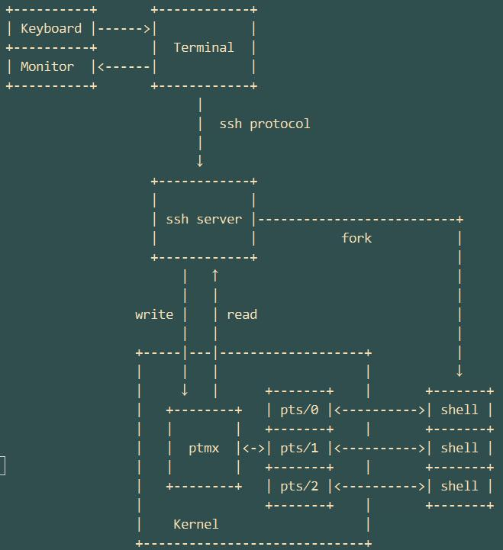
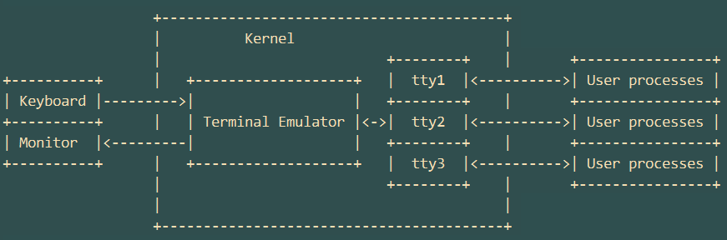
Shell——Linux操作系统
tty(teletype)
pts(pseudo terminal device)
Notes:
/dev/tty1 - /dev/tty6
/dev/pts/1 - /dev/pts/xxx
pty（pseudo terminal device）由两部分构成，ptmx是master端，pts是slave端，
进程可以通过调用API请求ptmx创建一个pts，然后将会得到连接到ptmx的读写fd和一个新创建的pts，
ptmx在内部会维护该fd和pts的对应关系，随后往这个fd的读写会被ptmx转发到对应的pts。

Slide 13
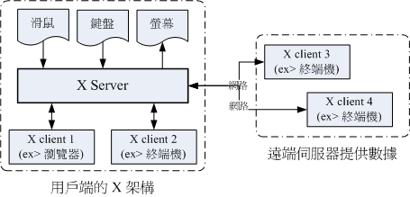
图像界面——Linux操作系统
X-window
Gnome & KDE & XManager
Notes:
即X Windows图形用户接口，它并不是一个软件，而是一个协议（protocal），这个协议定义一个系统成品所必需具备的功能（就如同 TCP/IP, DECnet 或IBM的 SNA，这些也都是协议，定义软件所应具备的功能）。任何系统能满足此协议及符合Ｘ协会其他的规范，便可称为X。
GNOME或KDE是一个桌面管理器，同时包含完整的应用环境以及开发工具。

Slide 14
内核——Linux操作系统
超内核 vs 微内核
内存管理（分页、分段、cache、buffer）
文件系统
多进程&多线程
IPC

Slide 15
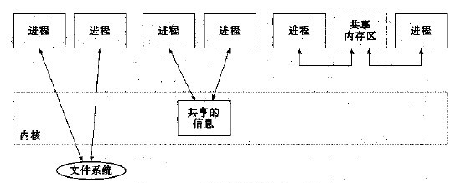
IPC——Linux操作系统
进程共享存留于文件系统中，进程得穿越内核（例如read、write、lseek等）。
进程共享内核中的，例如pipe、消息队列、信号量，涉及对内核系统调用。
进程双方都能访问的共享内存区，进程可以不经过内核直接，共享该内存区的进程需要某种形式的同步

Slide 16
Unix IPC——Linux操作系统
管道 （匿名管道 pipe read write）
FIFO （命名管道 mkfifo open read write）
信号 （signal sigaction）
Unix Socket

Slide 17
System V IPC——Linux操作系统
基于对象标识符 ID (ftok)
统一的权限管理
消息队列 msgget
共享内存 shmget
信号量 semget （基于内核）
Notes:
System V， 曾经也被称为 AT&T System V，是Unix操作系统众多版本中的一支。它最初由 AT&T 开发，在1983年第一次发布。一共发行了4个 System V 的主要版本：版本1、2、3 和 4。System V Release 4，或者称为SVR4，是最成功的版本，成为一些UNIX共同特性的源头，例如 ”SysV 初始化脚本“ (/etc/init.d)，用来控制系统启动和关闭，System V Interface Definition (SVID) 是一个System V 如何工作的标准定义。

Slide 18
POSIX IPC——Linux操作系统
消息队列 mq_xxx
互斥锁 pthread_mutex_xxx
条件变量 pthread_cond_xxx
信号量 sem_xxx (基于内存)
Notes:
POSIX(Portable Operating System Interface for Computing Systems)是由IEEE 和ISO/IEC 开发的一簇标准。该标准是基于现有的UNIX 实践和经验，描述了操作系统的调用服务接口，用于保证编制的应用程序可以在源代码一级上在多种操作系统上移植运行。它是在1980 年早期一个UNIX 用户组(usr/group)的早期工作的基础上取得的。该UNIX 用户组原来试图将AT&T 的系统V 和Berkeley CSRG的BSD 系统的调用接口之间的区别重新调和集成，从而于1984 年产生了/usr/group 标准。1985 年，IEEE操作系统技术委员会标准小组委员会(TCOS-SS)开始在ANSI 的支持下责成IEEE 标准委员会制定有关程序源代码可移植性操作系统服务接口正式标准。到了1986 年4 月，IEEE 就制定出了试用标准。第一个正式标准是在1988 年9 月份批准的(IEEE 1003.1-1988)，也既以后经常提到的POSIX.1 标准。

